Slide 1




Straight Talk
Automatic Recognition of Direct Speech in Nineteenth-century French Novels
Daniel Schlör, Stefanie Popp, Christof Schöch, Ulrike Henny, Annelen Brunner, José Calvo Tello
(CLiGS Group, University of Würzburg, Germany)
DH2016, Kraków, July 13, 2016

Slide 2
Straight Talk
Introduction
Data
Method
Results
Conclusion
Automatic Recognition of Direct Speech in Nineteenth-century French Novels

Slide 3
1. Introduction

Slide 4
The CLiGS group
CLiGS = Computational Literary Genre Stylistics
Junior Research Group, Department of Literary Computing, University of Würzburg, Germany
French and Spanish Studies and Computer Science / Text Mining
http://cligs.hypotheses.org
http://github.com/cligs/

Slide 5
Aims of this study
Automatically identify direct speech in novels (using linguistic markers vs. using typography)
Assess proportion of direct speech for subgenres and decades
Enhance subtlety of analyses in stylometry
Prepare for subdivision of narrator speech by text type

Slide 6
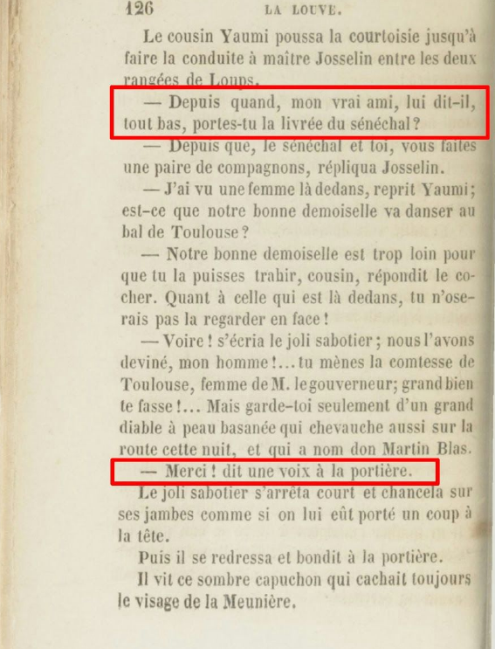
Starting point
direct speech and thought presentation
lack of systematic typographical boundaries
(in French)
Notes:
Literatur => verschiedene Repräsentationen für gesprochene Sprache und Gedanken, oft durch eindeutige typographische Merkmale wie Anführungszeichen hervorgehoben z.B. im Deutschen
französische Literatur: keine einheitliche Typographie (wie auch in diesem Beispiel)
oft keine öffnenden und schließenden Anführungszeichen
Gedankenstrich markiert Beginn, aber Ende der wörtlichen Rede (Absatz - ja/nein) bleibt unmarkiert
auch Einschübe (lui dit-il,tout bas) nicht gekennzeichnet
maschinelle Lernverfahren anwenden, um direkte Rede automatisch und zuverlässig erkennen zu können
Fragestellungen:
Was sind die sprachlichen Markierungen der gesprochenen Rede - jenseits der Anführungszeichen und des Fragezeichens?
Gibt es Unterschiede beim Gebrauch von direkter Rede in Bezug auf Genres oder Jahrzehnte?
Wie groß ist der Anteil direkter Rede in verschiedenen Untergattungen des französischen Romans im 19. Jahrhundert? Lassen sich Unterschiede aufzeigen?

Slide 7
2. Data

Slide 8
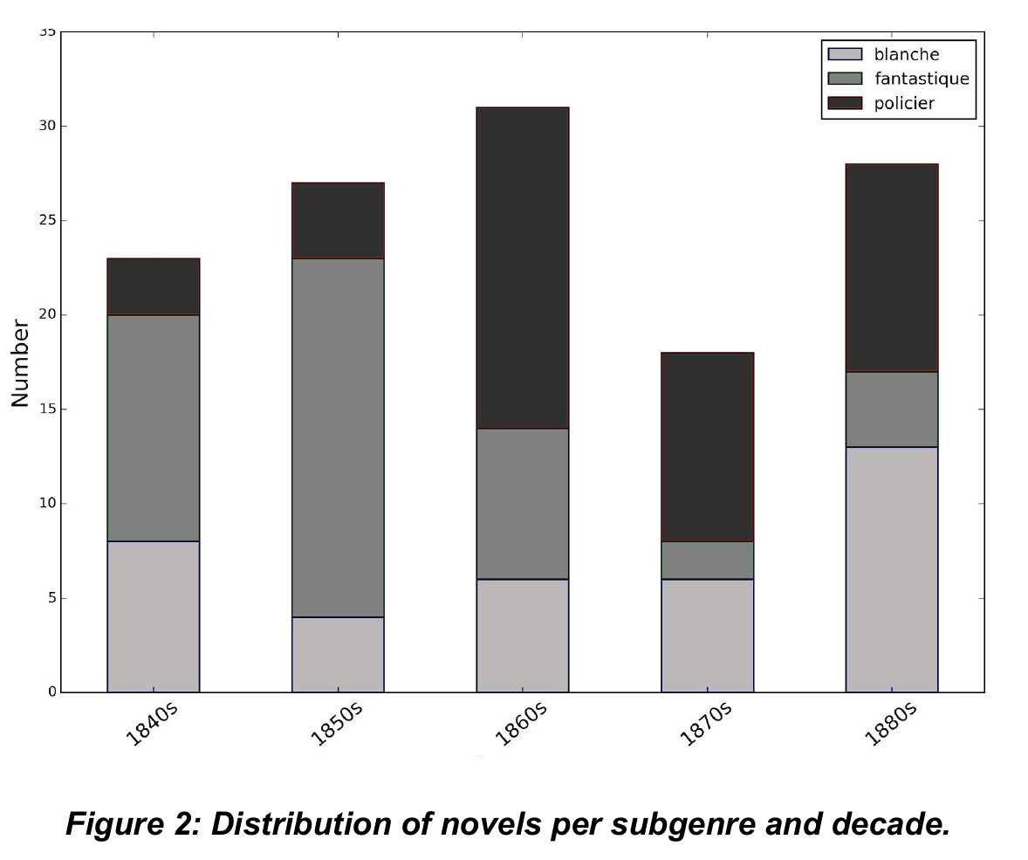
Corpus 1
127 novels
1840-1889
40 random chapters annotated manually
sentence contains direct speech: yes/no
Notes:
Das große Korpus:
127 Romane aus den Jahren 1840-1889
dabei wurden 40 zufällig ausgewählte Kapitel aus 20 Romanen manuell annotiert -> insg. 5734 Sätze - enthält direkte Rede; enthält keine direkte Rede; gemischte Sätze
Korpus allerdings nicht sonderlich ausbalanciert => deshalb: Textbox-Korpus

Slide 9
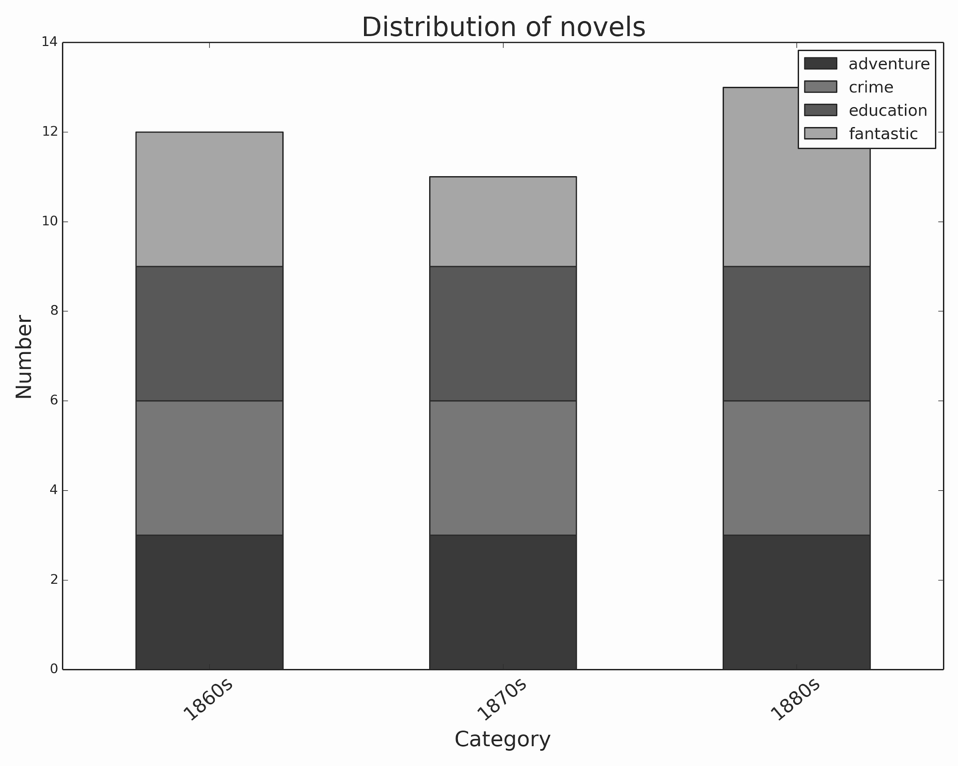
Corpus 2
36 novels
1861-1889
4 subgenres
balanced for subgenre
Notes:
Das Textbox-Korpus:
36 Romane aus den Jahren 1862 - 1889 (keine aus den 50er Jahren, da Sammlung hier noch nicht erweitert)
vier Untergattungen: Abenteuerroman, Krimis, Bildungsroman und fantastischer Roman -> balancierte Textsammlung (im Vergl. zum ersten Korpus)
Texte überschneiden sich mit denen des ersten Korpus

Slide 10
3. Method

Slide 11
Overview
Approach: Machine-learning
Steps:
Manual label-annotation of a partial corpus:
Sentence contains direct speech
Feature generation
Learning relation between labels and features
Evaluation
Application (automatic classification) on complete corpus
Analysis of distribution of direct speech:
(decade and subgenre)

Slide 12
Features Types
81 Features
Different feature-categories:
  Char-based: Speech-sign, exclamation-mark, ...
  Lexical: deictic expressions, interjections, ...
  Semantic: Lexical verb-category (WordNet)
  Morphological: Part-Of-Speech, tense, lemmas, ...
  Syntactical: Numbers of commas, sentence-length, ...
Notes:
We modeled 81 features which we believed to be useful cues for the classification task (see the annex for a ranked list). Features are generated on a sentence-based level and can be divided into different categories:
Character-based: e.g. long hyphen marks, exclamation marks, question marks.
Lexical: e.g. deictic expressions, interjections.
Semantic: categories of verbs, from WordNet and the French equivalent WOLF: e.g. verbs of motion or perception.
Morphological: e.g. part-of-speech, verb-tense, lemma.
Syntactic features: e.g. number of commas, sentence length.

Slide 13
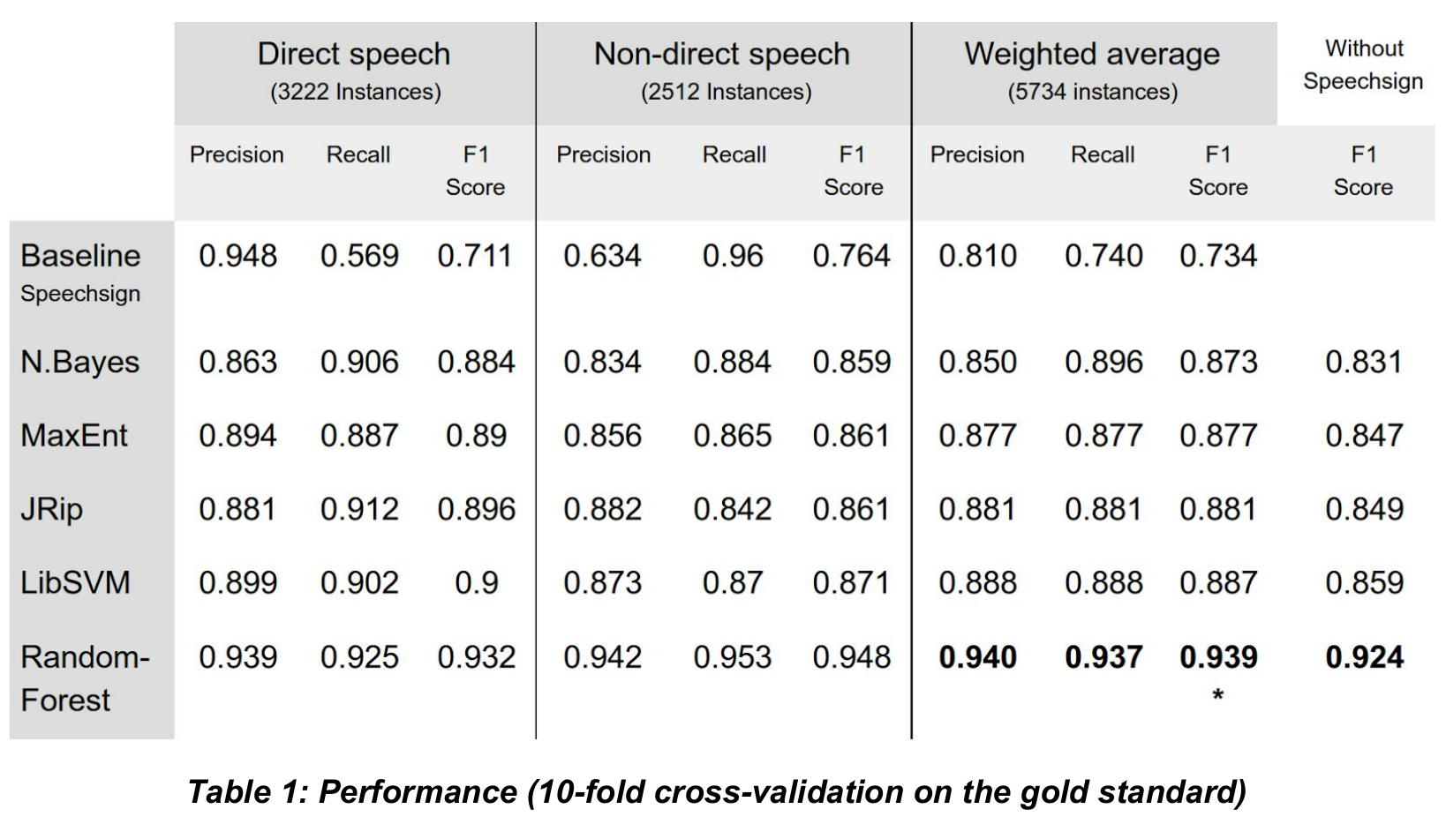
Performance on annotated partial-corpus
Notes:
Precision ist die Wahrscheinlichkeit dass ein als direkte Rede klassifizierter Satz auch Direkte Rede ist.
Recall ist die Wahrscheinlichkeit dass ein Satz der direkte Rede ist auch als solcher klassifiziert wurde.
F1 (Macro F1): Mittelwert aus Precision und Recall
Precision: Tp/P
Recall: Tp/(Tp+Fp)

Slide 14
Applying the trained model to unannotated corpus
Complete corpus automatically annotated with trained model
100 sentences per document randomly sampled
and manually revised
15.1% false positives for direct speech
16.1% false positives for non direct speech
F1 Score: 0.84
Problems identified
E.g. Sentence splitting policy (colon)
Notes:
Precision ist die Wahrscheinlichkeit dass ein als direkte Rede klassifizierter Satz auch Direkte Rede ist.
Recall ist die Wahrscheinlichkeit dass ein Satz der direkte Rede ist auch als solcher klassifiziert wurde.
F1: Mittelwert aus Precision und Recall
Precision: Tp/P
Recall: Tp/(Tp+Fp)

Slide 15
Impact of sentence-splitting strategy
Impact due to problem definition:
  More instances
  More instances classified as non-direct speech
  (40.2% splitting by , vs. 61% sentence based)
Worse performance
Same performance ranking of algorithms
Benefit of sequential methods (CRFs) (each Macro-F1)
  MaxEnt: 0.779
  SVM: 0.782
  CRF (w=5): 0.823
  CRF (w=Sen): 0.834

Slide 16
4. Results

Slide 17
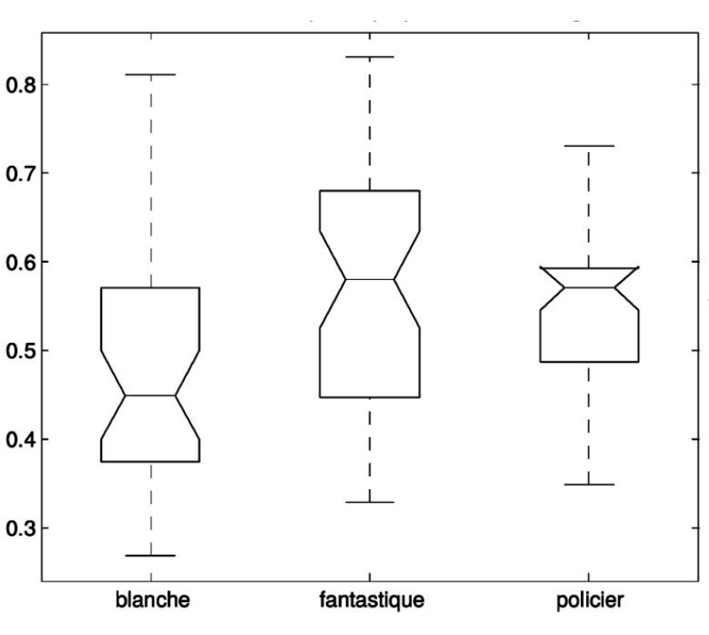
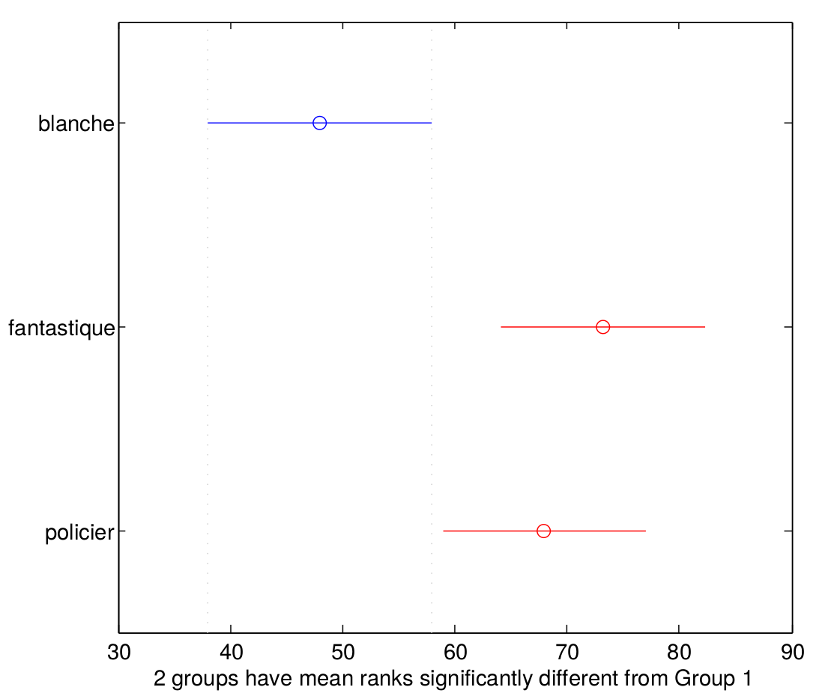
Corpus 1: Proportion of direct speech (by genre)
Notes:
“blanche” hat signifikant weniger als fantastique und policier.

Slide 18
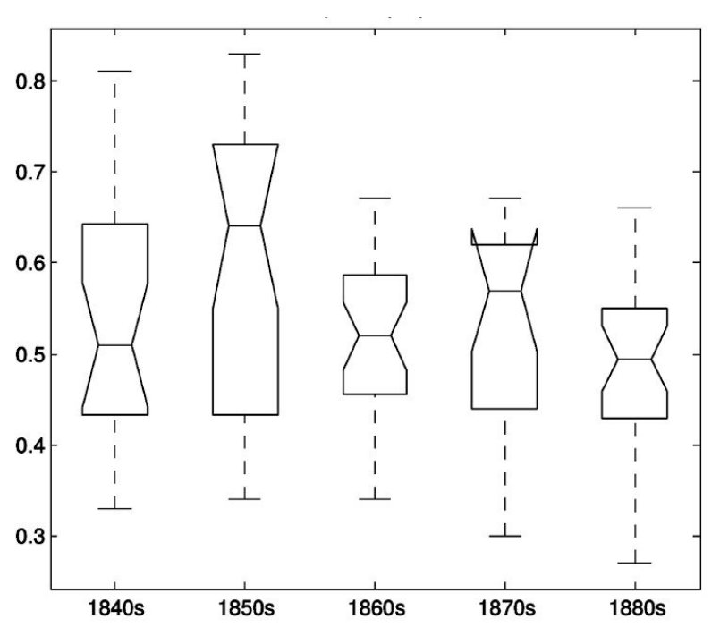
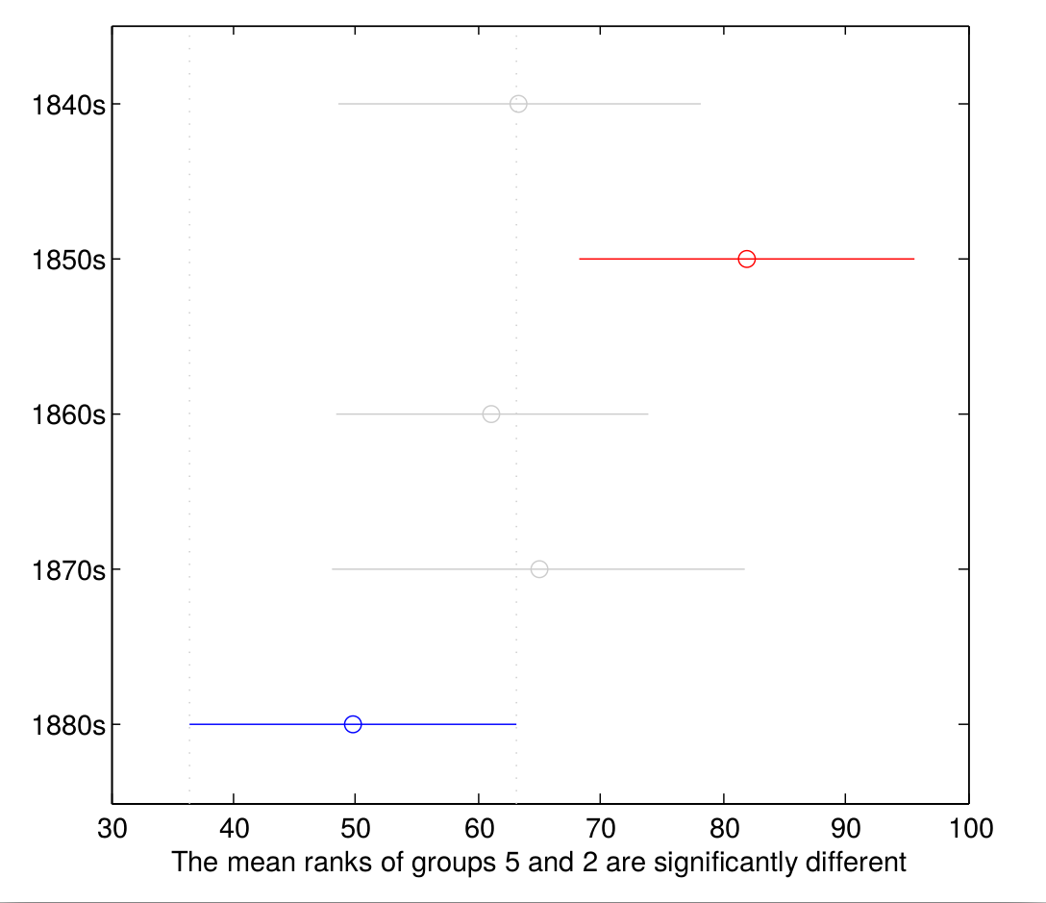
Corpus 1: Proportion of direct speech (by decade)

Slide 19
Significance and corpus

Slide 20
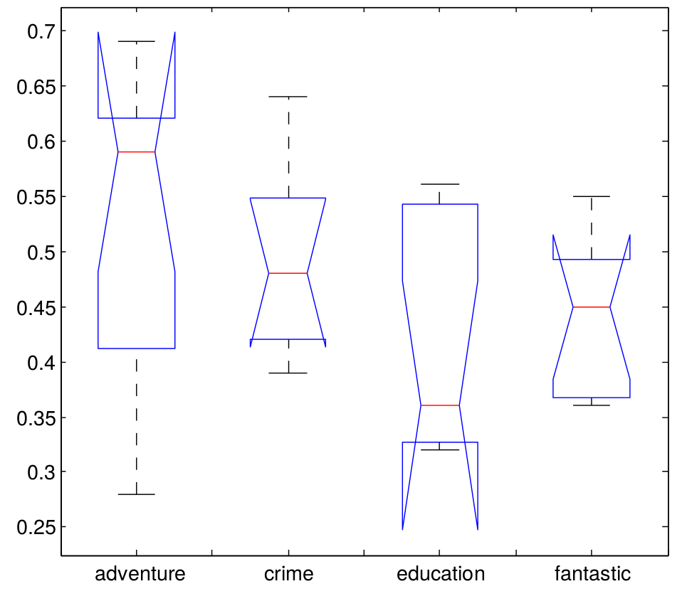
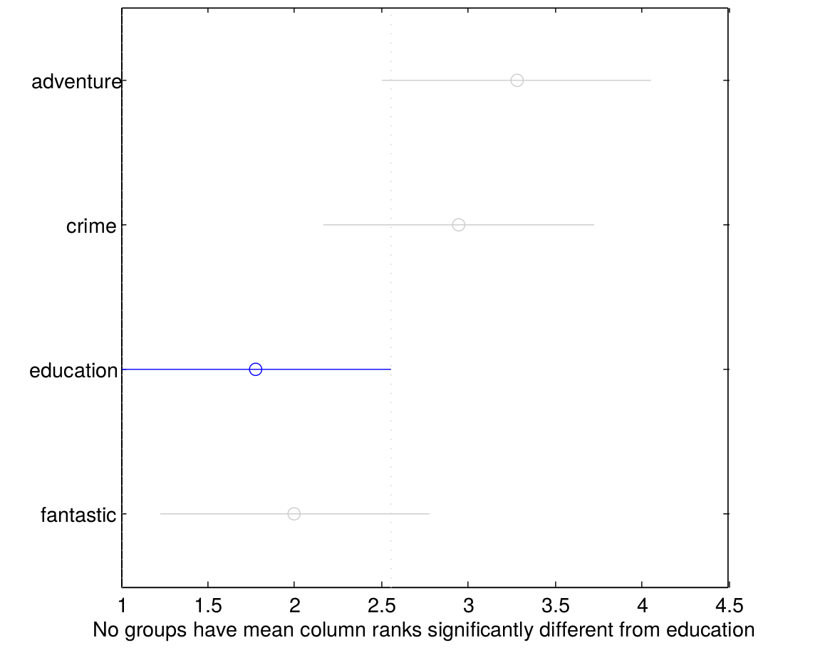
Corpus 2: proportions of direct speech (by genre)

Slide 21
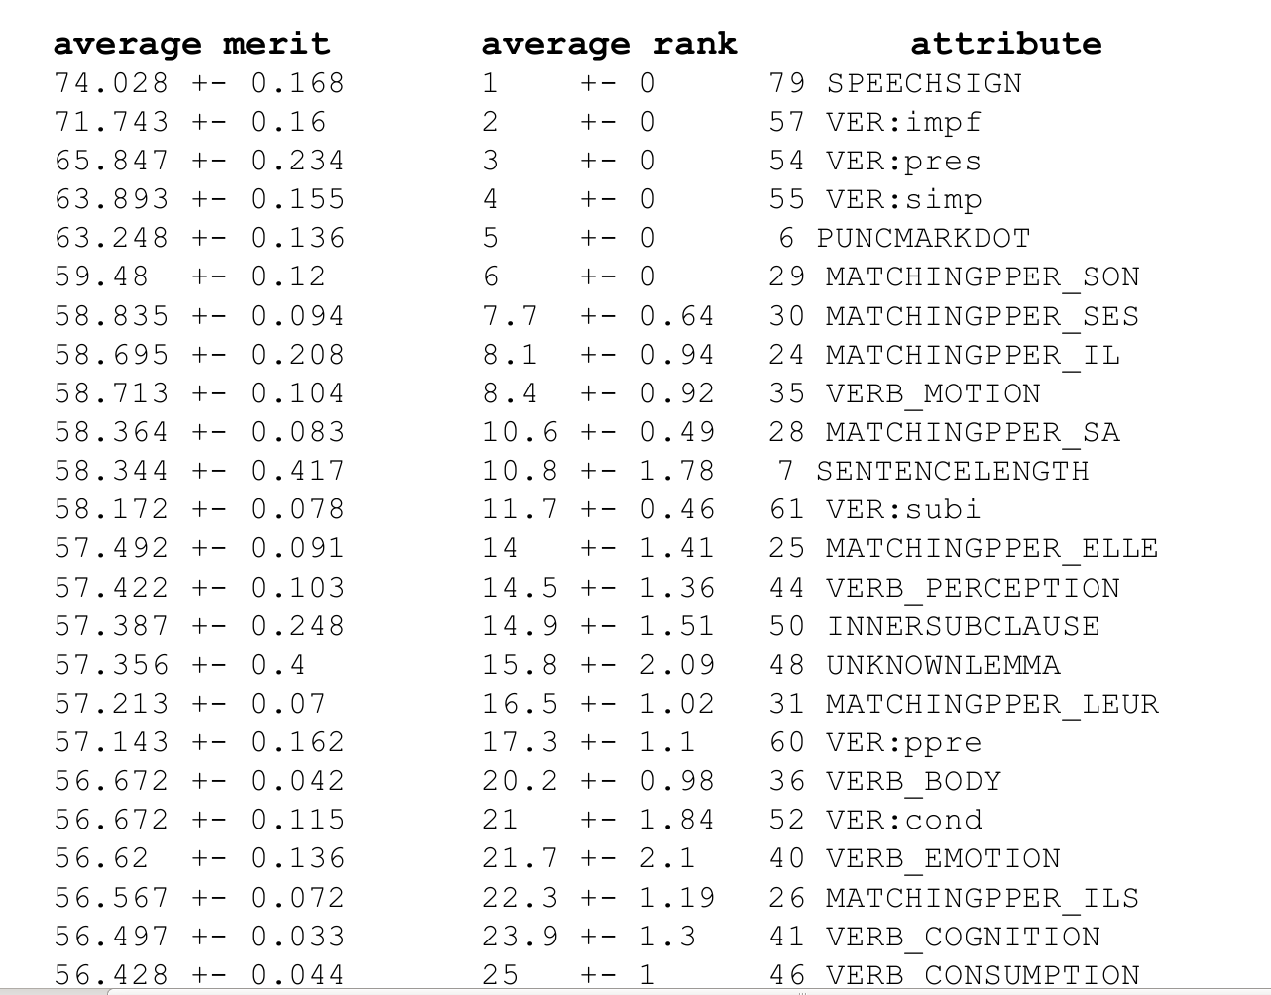
Features used (sorted by rank; part 1)

Slide 22
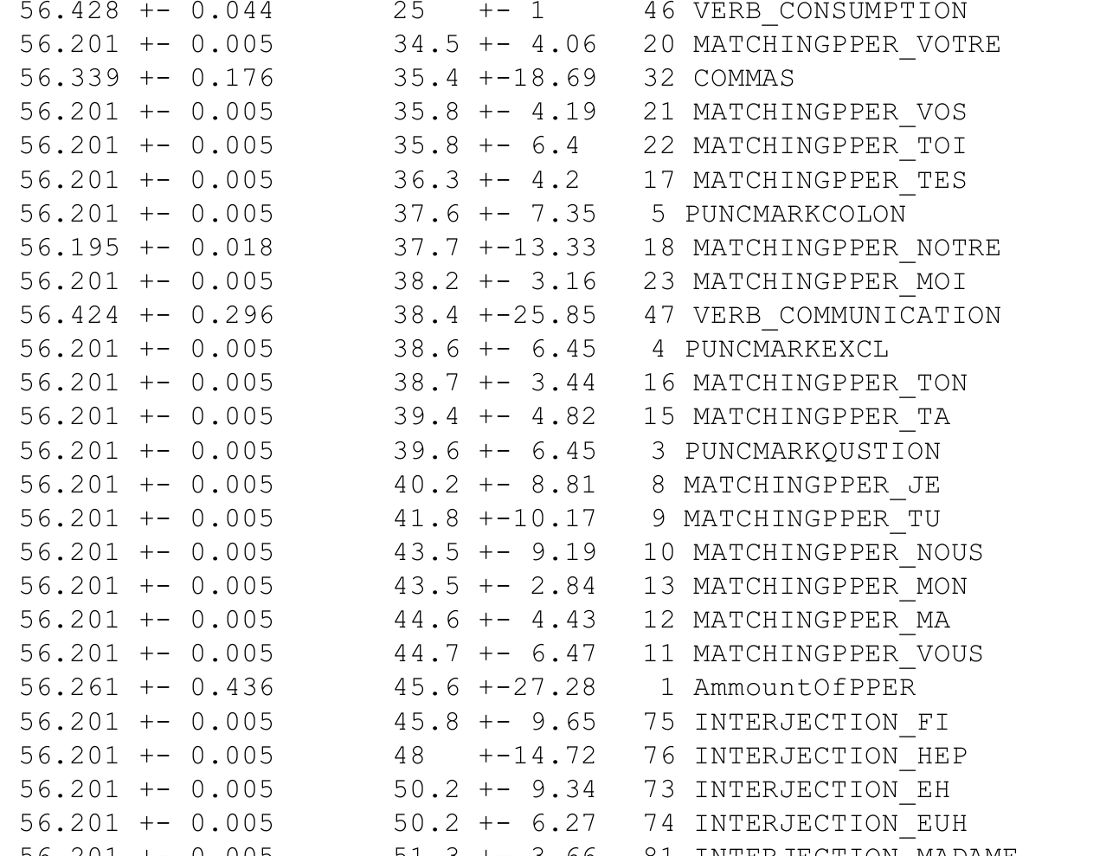
Features used (sorted by rank; part 2)

Slide 23
5. Conclusion

Slide 24
Results
Good classification result (F1-Score 0.94 resp. 0.84)
Quite large proportion of direct speech (61%) on average
Proportion over decade: no significant variations (α=0.01)
Genre: blanche vs. policier and fantastic

Slide 25
Challenges
Sentence segmentation: precision and granularity
Take insertions (“dit-elle”) into consideration
Features related to the position in the sentence / paragraph
Corpus structure: larger and more balanced

Slide 26
“Thank you!”, they said at the end of their presentation.
—Merci!, ils ont dit à la fin de leur présentation.
http://cligs.hypotheses.org
http://github.com/cligs

